Slide 1
Integer Overflow

Slide 2
-Absolute value describes the distance from zero that a number is on the number line
Absolute Value and ABS Function
-So the ABS function or the absolute value function always returns a non-negative value

Slide 3
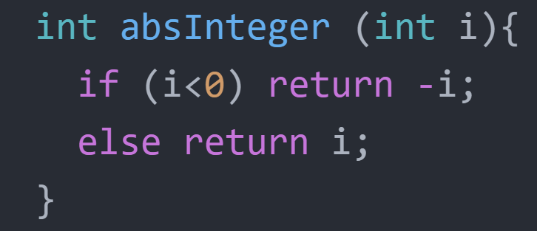
Vậy đâu là số int mà hàm ABS này hoạt động sai?

Slide 4
Phạm vi giá trị của kiểu int là từ:
-2,147,483,648 to 2,147,483,647
-2,147,483,648
2,147,483,647
-2,147,483,648 to 2,147,483,647
|-2,147,483,648| > |2,147,483,647|
Giá trị tuyệt đối của Min đã vượt quá Max của kiểu Int

Slide 5
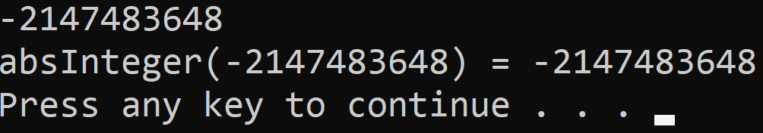
Vậy thì nếu như ta nhập số âm nhỏ nhất vào hàm ABS ở trên thì sao nhỉ?
Hàm đã trả lại cho ta giá trị âm?

Slide 6
Vậy đâu là nguyên nhân?

Slide 7
Range: 1-4
Ta cứ xoay đến số lớn nhất
1
Khi này nếu ta xoay thêm thì kết quả
sẽ trả lại giá trị đầu tiên
Tràn số-Overflow
4
2
3

Slide 8
Điều này cũng tương tự với hàm ABS

Slide 9
--2,147,483,648
-2,147,483,648
-2,147,483,648
2,147,483,648
Nhưng Output lúc này đã vượt quá phạm vi của Int nên kết quả trả lại sẽ là số bé nhất của kiểu
Vì input là số âm, nên ta sẽ thêm dấu – đằng trước, lúc này số sẽ thành số dương

Slide 10
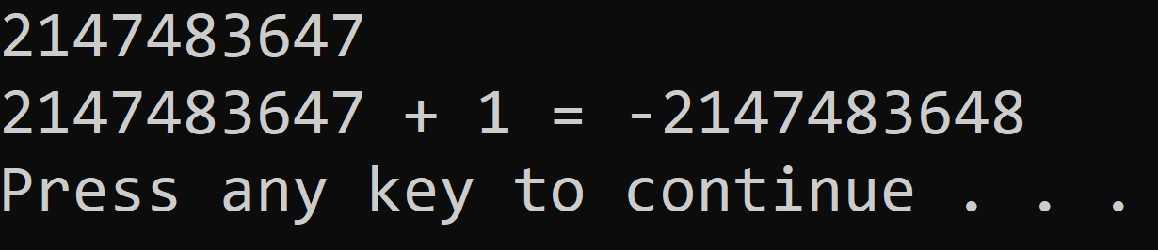
Tương tự khi ta công thêm vào Max của kiểu

Slide 11

Integer Overflow
Animation HieeuSPhamJ
Script Kalaeaz
Music Gone For Now
Inspired by 3Blue1Brow
CyberJutsuTV
Thanks for watching

